Slide 1

Chi usufruisce di un servizio sa che lo si può apprezzare solo ad esperienza conclusa mentre durante la fase di scelta bisogna più che altro fidarsi. Poiché la buona riuscita di un servizio, come una Vacanza Studio dipende da numerosi fattori, talvolta anche imprevedibili, L’astrolabio non chiede una fiducia ad occhi chiusi, ma dichiara pubblicamente i principi ai quali tutta la sua organizzazione deve attenersi in ogni azione, quei valori per cui siamo apprezzati da più di quarant’anni:
• Trasparenza: operiamo affinché ogni promessa, fatta a famiglie, studenti e Capigruppo, sia chiara, comprensibile e venga mantenuta.
• Cooperazione: ci adoperiamo con ogni mezzo perché l’esperienza del singolo ragazzo sia proficua e trascorra serena. I nostri storici Capigruppo, gli Italian Coordinators e l’esperto Staff delle scuole in loco, sono deputati ad essere sempre presenti per garantire la perfetta riuscita della Vacanza Studio.
• Sicurezza: ci impegniamo a garantire un’esperienza di viaggio tranquilla, priva di rischi prevedibili, supportando Capigruppo e studenti nella gestione e risoluzione degli eventuali imprevisti.
• Cultura: proponiamo corsi riconosciuti, perché da sempre diamo la massima importanza alla didattica e alla preparazione culturale e linguistica dei Docenti.

Slide 2

DUBLINO UCD 2025
Dublino è una città vivace, molto verde, piena di giovani studenti, dalla frizzante vita culturale
Dublino è uno dei centri principali della cultura irlandese. Il quartiere di Temple Bar, attraversato dall'omonima via (oggi pedonale e ricca di tipici Irish pub), è il punto principale della vita notturna più turistica, da sempre teatro di esibizioni di artisti di strada.

Slide 3
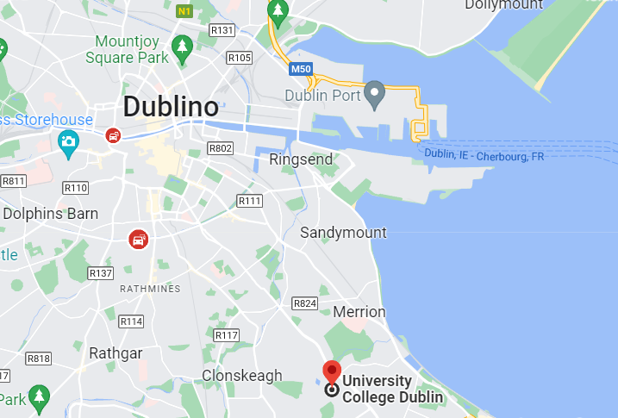
L’UNIVERSITÀ:
La nostra scuola d’estate si riempie di giovani che trascorrono qui le loro vacanze studio a Dublino e si trova all’interno dello University College Dublin, moderno, comodo, progettato razionalmente e dotato di superbe attrezzature sportive e ricreative. A pochi Km dal centro città è facilmente raggiungibile con i bus locali che fanno capolinea proprio appena fuori dal campus.

Slide 4

.
ETÀ:
13 – 17 anni
SISTEMAZIONE:
College
DATE DI PARTENZA:
1 – 15 luglio 2025
15 – 29 luglio 2025
DURATA:
15 giorni/14 notti
.

Slide 5

SISTEMAZIONE E TRATTAMENTO:
COLLEGE: camere singole con bagno privato
Trattamento di pensione completa presso la mensa del campus.
Durante le gite di un’intera giornata viene fornito packed lunch.

Slide 6


DIDATTICA:
SCUOLA: ATC
18 ore di lezione a settimana di cui:
- 15 ore di corso GENERAL
- 3 ore di 21stCentury Skills Workshops
Possibilità di iscriversi al TIE Examination
A corso completato verrà rilasciato l’attestato di frequenza.

Slide 7


GITE:
Le escursioni costituiscono uno strumento didattico formidabile perché si esplorano nuove realtà, si visitano luoghi di interesse e s’impara moltissimo su storia, tradizioni, usi e costumi locali.
3 gite di un’intera giornata a:
- Belfast
- Galway
- dintorni di Dublino
4 gite di mezza giornata
Le gite potrebbero subire lievi variazioni prima della partenza.
Il programma definitivo verrà consegnato ai Capigruppo all’arrivo in loco.

Slide 8

BELFAST:
Belfast, è la capitale dell’Irlanda del Nord, gli activity leaders vi accompagneranno in un Walking Tour della città ed approfitterete per conoscere, tra l’altro, il Titanic Experience Museum (ingresso incluso).

Slide 9

GALWAY:
Gli activity leaders vi accompagneranno a fare un giro turistico per la città di Galway, città frequentatissima da viaggiatori e turisti di tutto il mondo per il suo forte richiamo culturale e il suo centro storico particolare e pieno di vita, visiterete inoltre la sua stupenda cattedrale (ingresso incluso).

Slide 10


TEMPO LIBERO:
Le serate saranno tutte organizzate dallo Staff della scuola con discoteca, balli e musiche irlandesi, tornei sportivi, movie night e tanto altro ancora!

Slide 11
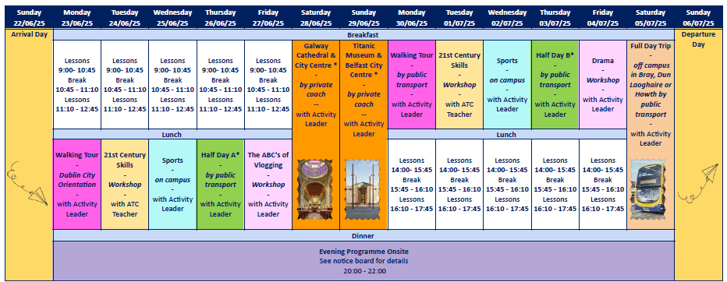
SAMPLE SUMMER PROGRAMME
The structure of your programme in the summer may be different

Slide 12

DUBLINO UCD
QUOTE DA MILANO
PACCHETTO 14 NOTTI | € 3.280
SUPPLEMENTI OBBLIGATORI
TASSE AEROPORTUALI | € 120
SPESE APERTURA PRATICA | € 190
POLIZZA AMICA | € 70
SUPPLEMENTI FACOLTATIVI
ASSICURAZIONE INTEGRATIVA | € 120
TIE EXAMINATION | € 150

Slide 13

COME ISCRIVERSI
ISCRIVITI SUBITO
- Compila con precisione e in tutte le sue parti la Domanda d’Iscrizione online, che troverai nel nostro sito www.lastrolabio.it, cliccando nella home page la sezione “PRENOTA”.
- Per finalizzare l’iscrizione di una Vacanza Studio, versa il relativo acconto, al quale dovrai sommare gli importi degli eventuali Supplementi Facoltativi richiesti in fase di prenotazione.

Slide 14
OFFERTE SPECIALI
Per prenotazioni entro il 15 dicembre 2024 risparmio complessivo di € 630 di cui:
€ 200 Garanzia NO RISK in omaggio
€ 150 Garanzia Prezzi Bloccati in omaggio
€ 60 Garanzia Prezzo Carburante Bloccato in omaggio
€ 70 Polizza Amica in omaggio
€ 100 Buono Agenzia, spendibile presso le Agenzie di Viaggi & Turismo del nostro Gruppo, valido per qualsiasi destinazione, in Italia e nel mondo (esclusa la sola biglietteria aerea, marittima e ferroviaria) con un minimo di spesa pari a € 1.000.
€ 50 Cambio corso/destinazione/data in omaggio, da comunicare entro il 30/4/2025 (valido solo per destinazioni estero)
Per prenotazioni entro il 28 febbraio 2025 risparmio complessivo di € 280 di cui:
€ 60 Garanzia Prezzo Carburante Bloccato in omaggio
€ 70 Polizza Amica in omaggio
€ 100 Buono Agenzia, spendibile presso le Agenzie di Viaggi & Turismo del nostro Gruppo, valido per qualsiasi destinazione, in Italia e nel mondo (esclusa la sola biglietteria aerea, marittima e ferroviaria) con un minimo di spesa pari a € 1.000.
€ 50 Cambio corso/destinazione/data in omaggio, da comunicare entro il 30/4/2025 (valido solo per destinazioni estero)

Slide 15


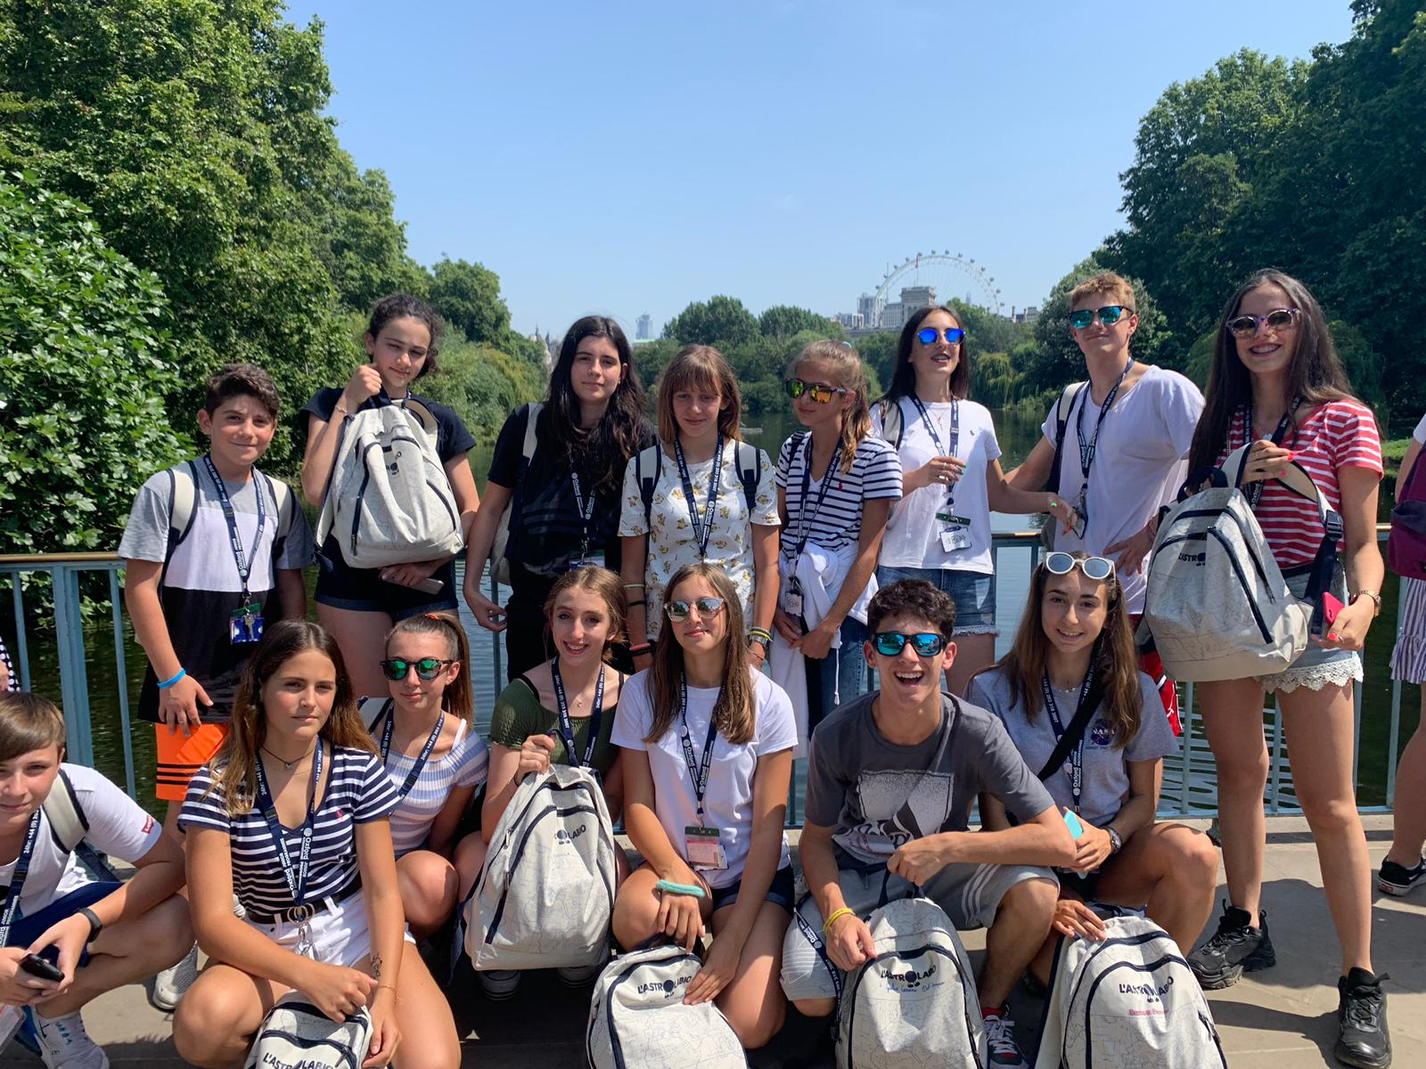
BUON VIAGGIO!

